Slide 1

Inicio
Contatos
Nosso serviços
Produtos
Instalações
Seja Bem vindo ao Home 2 Home manutenção e automação Residencial.
Da nossa casa para sua casa!
Login
Cadastre – se e saiba mais!
Nome:
E-mail:
Celular(WhatsApp):
Próximo
A Home2Home respeita a sua privacidade e protege os seus dados pessoais conforme a nossa Política de Privacidade

Slide 2
Inicio
Contatos
Nosso serviços
Produtos
Instalações
Seja Bem vindo ao Home 2 Home manutenção e automação Residencial.
Da nossa casa para sua casa!
Login
Cadastre – se e saiba mais!
Nome:
E-mail:
Celular(WhatsApp):
Próximo
A Home2Home respeita a sua privacidade e protege os seus dados pessoais conforme a nossa Política de Privacidade

Slide 3
Inicio
Contatos
Nosso serviços
Produtos
Instalações
Da nossa casa para sua casa!
Acesse sua conta!
Login
Nome:
E-mail:
Senha :
Próximo

Slide 4
Inicio
Contatos
Nosso serviços
Produtos
Instalações
Da nossa casa para sua casa!
Acesse sua conta!
Login
Nome:
João Carvalho
E-mail:
Joaocarvalho@gmail.com
Senha:
Jc23h2h
Próximo

Slide 5
Inicio
Contatos
Nosso serviços
Produtos
Instalações
Seja Bem vindo ao Home 2 Home manutenção e automação Residencial.
Da nossa casa para sua casa!
Login
Cadastre – se e saiba mais!
Nome:
E-mail:
Celular(WhatsApp):
Próximo
A Home2Home respeita a sua privacidade e protege os seus dados pessoais conforme a nossa Política de Privacidade

Slide 6
Inicio
Contatos
Nosso serviços
Produtos
Instalações
Seja Bem vindo ao Home 2 Home manutenção e automação Residencial.
De nossa casa para sua casa!
Login
Cadastre – se e saiba mais!
Nome:
João Carvalho
E-mail:
Joaocarvalho@gmail.com
Celular/WhatsApp: (55) 12 ***** - ****
Próximo
A Home2Home respeita a sua privacidade e protege os seus dados pessoais conforme a nossa Política de Privacidade

Slide 7
Inicio
Contatos
Nosso serviços
Produtos
Instalações
Da nossa casa para sua casa!
Seja Bem vindo ao Home 2 Home manutenção e automação Residencial.
Confira nossos produtos e serviços.
Olá, João Carvalho!

Slide 8
Inicio
Contatos
Nosso serviços
Produtos
Instalações
Da nossa casa para sua casa!
Fale conosco !
Login
Neste espaço você pode conversar com a Ouvidoria Home2Home, registrar elogios, sugestões e reclamações, fazer solicitações, tirar as dúvidas a respeito dos nossos serviços, cadastrar seu currículo ou se tornar nosso parceiro. Selecione o assunto na lateral e entre em contato conosco agora mesmo!
Telefone e WhatsApp: (12) ****-****

Slide 9
Inicio
Contatos
Nosso serviços
Produtos
Instalações
Da nossa casa para sua casa!
Seja Bem vindo ao Home 2 Home manutenção e automação Residencial.
Confira nossos produtos e serviços.
Olá, João Carvalho!

Slide 10

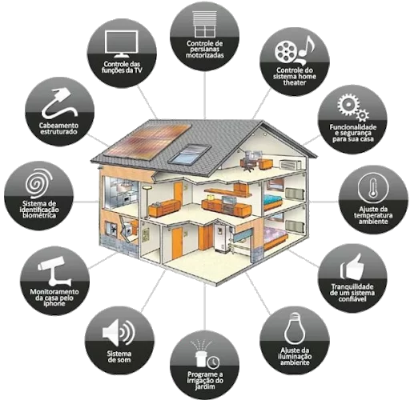

Inicio
Contatos
Nosso serviços
Produtos
Instalações
Nossos Serviços
Da nossa casa para sua casa!
Olá, João Carvalho!
Somos Engenheiros, técnicos, designers e desenvolvedores de interiores, e especialistas e Manutenção e Automação de residências.
Temos como missão, ser um diferencial neste ramo garantindo a qualidade desde o produto até o acabamento final de todo e qualquer trabalho, Temos como valor a nossa integridade e segurança entre todos os envolvidos.

Slide 11
Inicio
Contatos
Nosso serviços
Produtos
Instalações
Seja Bem vindo ao Home 2 Home manutenção e automação Residencial.
Da nossa casa para sua casa!
Olá, João Carvalho!

Slide 12



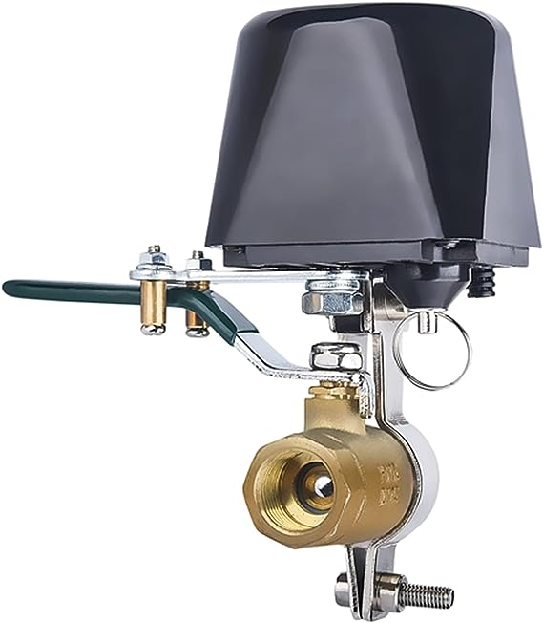
Inicio
Contatos
Nosso serviços
Produtos
Instalações
Alguns produtos que oferecemos, para mais produtos visite nossa loja física
Da nossa casa para sua casa!
Nome do produto :
Preços :
Locais de venda :
Nome do produto
:
Preços
:
Locais de venda:
Olá, João Carvalho!
Nome do produto :
Preços :
Locais de venda :
Nome do produto :
Preços :
Locais de venda :

Slide 13
Inicio
Contatos
Nosso serviços
Produtos
Instalações
Seja Bem vindo ao Home 2 Home manutenção e automação Residencial.
Da nossa casa para sua casa!
Olá, João Carvalho!

Slide 14
Inicio
Contatos
Nosso serviços
Produtos
Instalações
Materiais usados
Material
Material
Material
Material
Da nossa casa para sua casa!
Vídeo mais curtido e os mais visualizados
Olá, João Carvalho!
Visualização e curtidas
Comentários :
Inserem comentários aqui.

Slide 15
Inicio
Contatos
Nosso serviços
Produtos
Instalações
Materiais usados
Material
Material
Material
Material
Da nossa casa para sua casa!
Vídeo mais curtido e os mais visualizados
Olá, João Carvalho!
Visualização e curtidas
Comentários :
Inserem comentários aqui.

Slide 16
Inicio
Contatos
Nosso serviços
Produtos
Instalações
Materiais usados
Material
Material
Material
Material
Da nossa casa para sua casa!
Vídeo mais curtido e os mais visualizados
Olá, João Carvalho!
Visualização e curtidas
Comentários :
Inserem comentários aqui.

Slide 17
Inicio
Contatos
Nosso serviços
Produtos
Instalações
Materiais usados
Material
Material
Material
Material
Da nossa casa para sua casa!
Vídeo mais curtido e os mais visualizados
Olá, João Carvalho!
Visualização e curtidas
Comentários :
Inserem comentários aqui.

Slide 18
Inicio
Contatos
Nosso serviços
Produtos
Instalações
Materiais usados
Material
Material
Material
Material
Da nossa casa para sua casa!
Vídeo mais curtido e os mais visualizados
Olá, João Carvalho!
Visualização e curtidas
Comentários :
Inserem comentários aqui.

Slide 19
Inicio
Contatos
Nosso serviços
Produtos
Instalações
Materiais usados
Material
Material
Material
Material
Da nossa casa para sua casa!
Vídeo mais curtido e os mais visualizados
Olá, João Carvalho!
Visualização e curtidas
Comentários :
Inserem comentários aqui.

Slide 20
Inicio
Contatos
Nosso serviços
Produtos
Instalações
Materiais usados
Material
Material
Material
Material
Da nossa casa para sua casa!
Vídeo mais curtido e os mais visualizados
Olá, João Carvalho!
Visualização e curtidas
Comentários :
Inserem comentários aqui.

Slide 21
Inicio
Contatos
Nosso serviços
Produtos
Instalações
Materiais usados
Material
Material
Material
Material
Da nossa casa para sua casa!
Vídeo mais curtido e os mais visualizados
Olá, João Carvalho!
Visualização e curtidas
Comentários :
Inserem comentários aqui.

Slide 22
Inicio
Contatos
Nosso serviços
Produtos
Instalações
Materiais usados
Material
Material
Material
Material
Da nossa casa para sua casa!
Vídeo mais curtido e os mais visualizados
Olá, João Carvalho!
Visualização e curtidas
Comentários :
Inserem comentários aqui.

Slide 23
Inicio
Contatos
Nosso serviços
Produtos
Instalações
Materiais usados
Material
Material
Material
Material
Da nossa casa para sua casa!
Vídeo mais curtido e os mais visualizados
Olá, João Carvalho!
Visualização e curtidas
Comentários :
Inserem comentários aqui.

